Slide 1
Don’t panic,
it’s organic

Slide 2
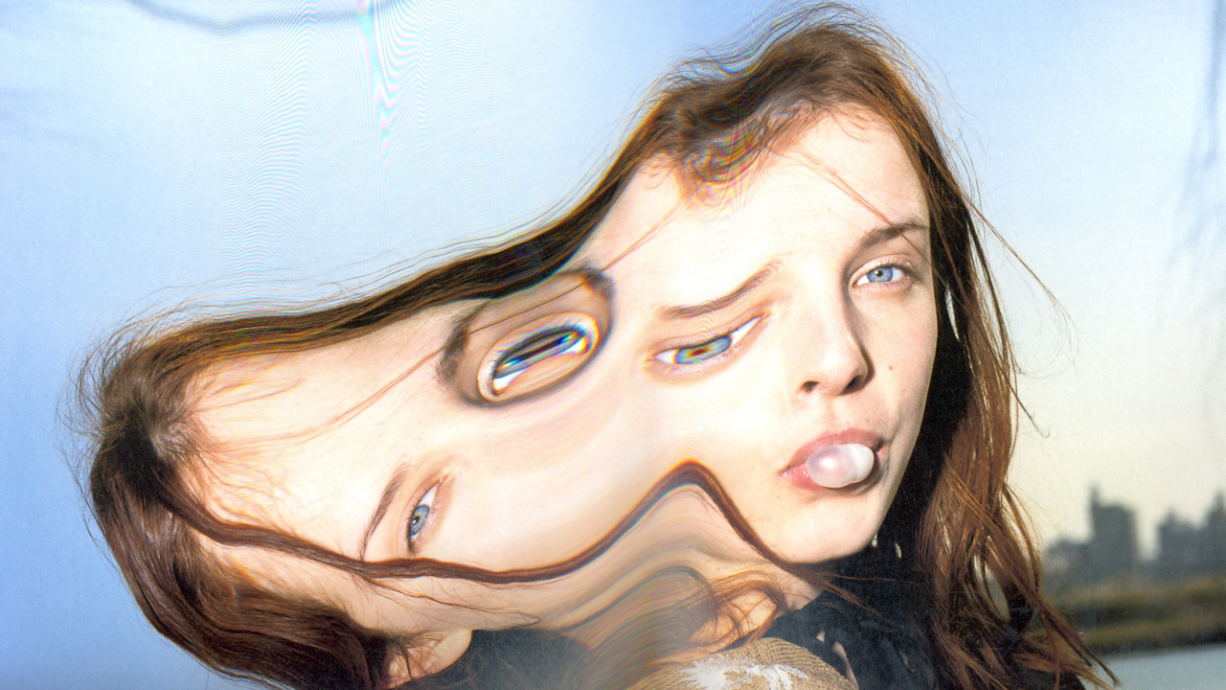
13 milisegundos
El cerebro humano es capaz de procesar una imagen mucho antes que una palabra

Slide 3
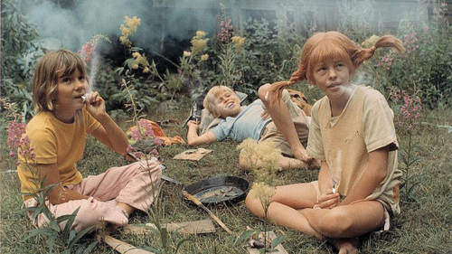
78%
El 78% del material que se consume en la web es audiovisual

Slide 4
9 de cada 10
usuarios de internet ven videos de las marcas que les gustan.
El 65% acaba visitando sus webs tras ver un video.

Slide 5
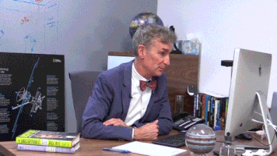
90%
El 90% de los compradores online afirma que el video les ayuda en la decisión de compra

Slide 6
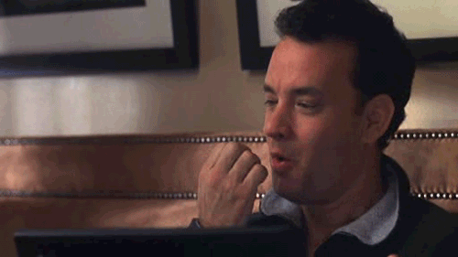
85%
El 85% de los compradores online prefiere comprar en paginas donde hay video porque lo hace más atractivo y les ayuda a entenderlo

Slide 7
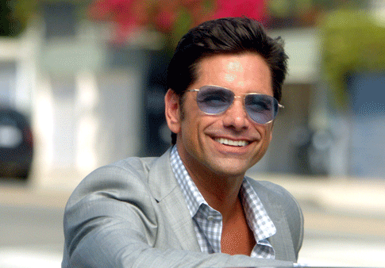
1 video
= 1,8
millones
de palabras
Las imágenes, sonidos, montaje y voz en off son mucho más efectivos para contar tu historia

Slide 8
Nuestro video tiene que inspirar, emocionar e impactar
Oooooooooohhhh...

Slide 9
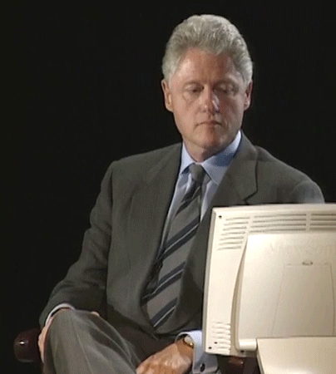
Sin
emoción, no hay
conversión

Slide 11
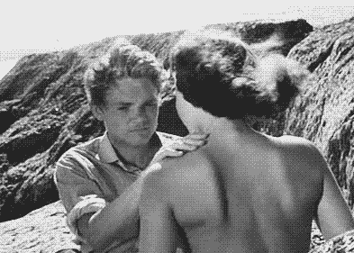
Las historias
visuales impactan
en la mente y el
corazón del
consumidor

Slide 13
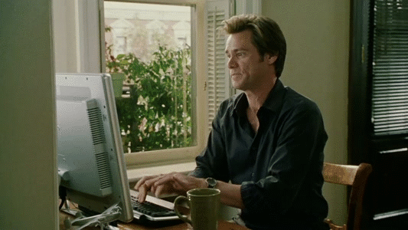
Proceso
de
creación

Slide 14
Brief
Donde se detalla plenamente todo el proyecto

Slide 15
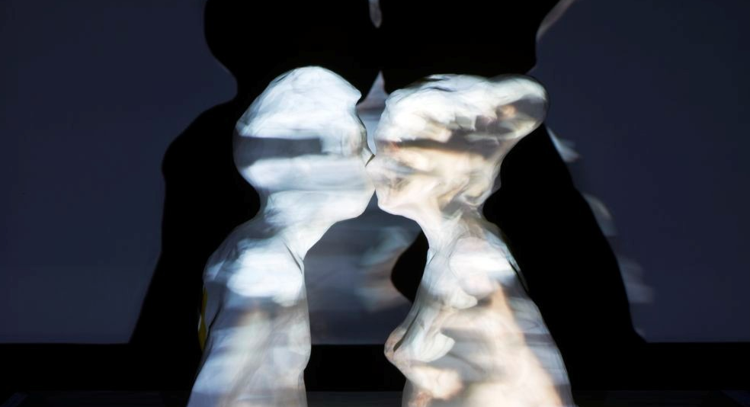
La agencia analiza el brief y decide si hay que reconducir el proyecto
Contra
Brief

Slide 16
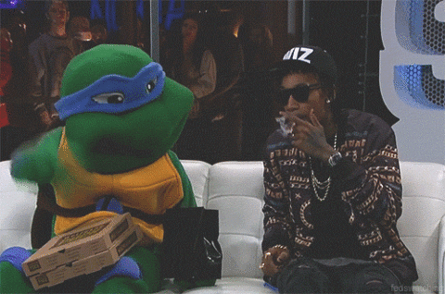
Proceso
creativo
Búsqueda del insight

Slide 19
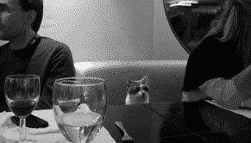
Presentación
al cliente
Todo el mundo opina,
todo el mundo es experto

Slide 20
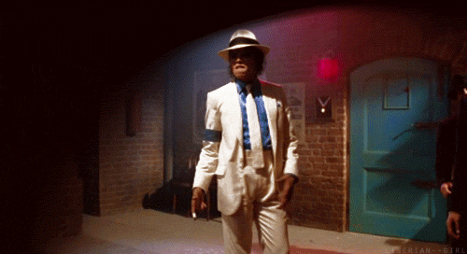
Aprobación

Slide 21
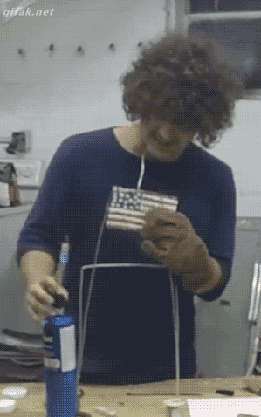
Producción
After effects, Premier Pro, Audition, Prelude
Cinema 4D…

Slide 23
https://www.youtube.com/watch?v=U3JEORDUEqc

Slide 24
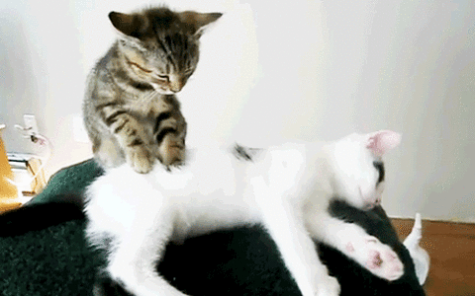
aire

Slide 25
La lógica y los
tecnicismos no
disparan las
emociones
NO te van a inspirar,
NO te van a impactar,
NO te van a emocionar

Slide 26
Todos somos creativos,
todos somos técnicos,
todos somos engranajes que correctamente ensamblados hacen funcionar la máquina

Slide 28
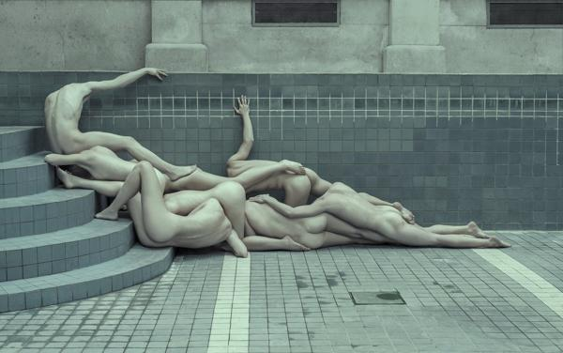
Don’t panic,
the creativity
it’s organic

